Slide 1

Kana Fotilo
Χρήστος Παύλος Αγγελής
Subteam Manager of Biomed SG

Slide 2
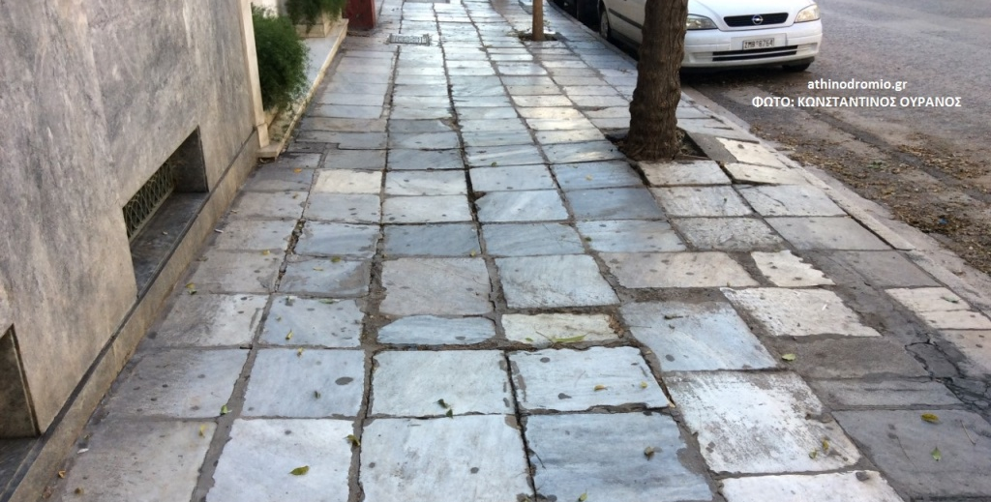
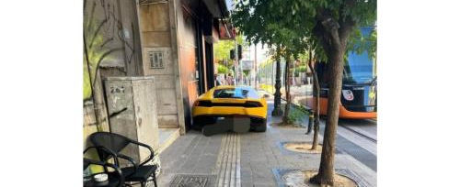
Το πρόβλημα
Ελλιπείς υποδομές
Μειωμένη ανεξαρτησία
Αντικοινωνική συμπεριφορά

Slide 3

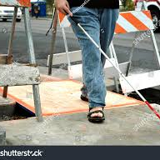
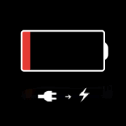

Η λύση
Μη καθολική λύση
Κλασσικό ραβδί ελλιπές
Προβληματική μοντέρνα τεχνολογία
Μίξη παραπάνω για υβριδική λύση

Slide 4
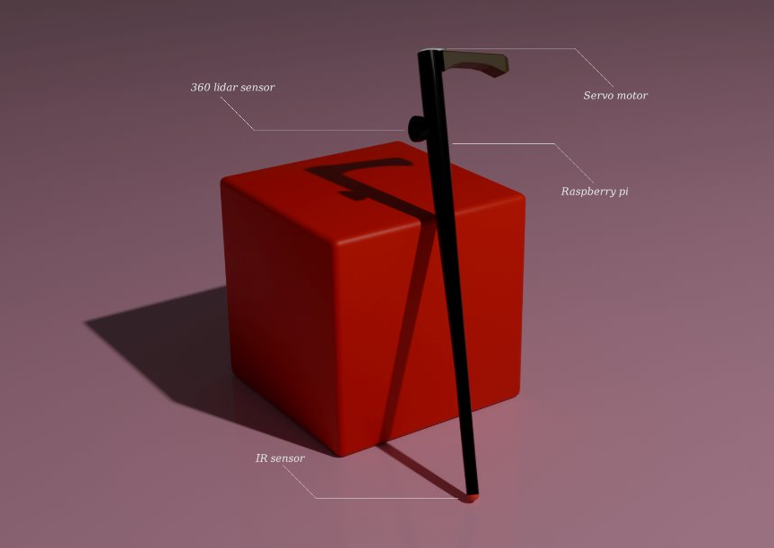
Το προϊον
Αισθητήρας lidar για ανίχνευση εμποδίων
Gps και IMU για καθοδήγηση
Servo motor για κατευθυνση
Κλασσικό στυλ ραβδιού

Slide 5

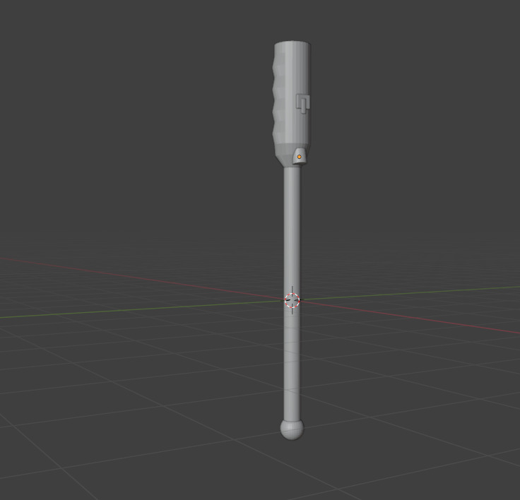
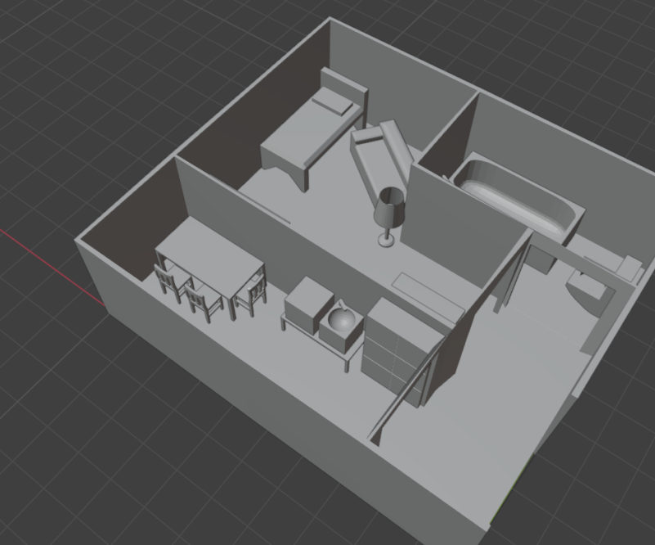
Προσωμοιωτής
Πραγματικές, καθημερινές συνθήκες
Λειτουργία με βάση κανονικής χρήσης ραβδιού
Ενδιάμεσο βήμα για την λειτουργία του προϊόντος.

Slide 6

